Slide 1












中原科技学院本科毕设终期答辩
混合云下的分布式MOM系统——
区块链、大数据和人工智能的综合应用
机械设计制造机器自动化2班
20330174027
马庆奥
导师：

Slide 2

目录
1
项目概述
2
需求分析
3
系统设计与架构
4
RAG准确性问题研究
5
系统实现与测试
6
总结与展望

Slide 3
项目概述
项目来源
课题来源
来源于我之前在一家公司实习的项目经历—太原重工-达索MOM系统系统设计与开发交付
实习工作内容
参与需求阶段、设计阶段、开发阶段、实施阶段的工作

Slide 4
项目概述
项目背景
传统的制造运营管理方式存在着信息不对称、数据孤岛和效率低下的等诸多问题。
根据高德纳 (Gartner) 公司的预测报告，生成式人工智能和行业云平台是近几年及未来的热门领域
区块链
检索增强生成
Bee-MOM
人工智能
大数据
Notes:
根据高德纳 (Gartner) 公司的预测报告，在2022年的报告中就包含有大量的关于生成式人工智能的预测，还有分布式企业、云原生平台等领域，在2023年和2024年的报告中，均有提及关于行业云平台的论述，以及诸多条关于人工智能领域的内容；
随着世界经济的快速发展和科技的持续创新，跨国企业在全球化贸易浪潮中面临着分布全球的更加细颗粒度的制造运营管理困境。传统的制造运营管理方式存在着信息不对称、数据孤岛和效率低下的等诸多问题。为了应对这些问题，许多企业开始进行企业信息化建设和企业数字化转型，探索更加智能化的制造运营管理解决方案

Slide 5
项目概述
研究意义
当下MOM系统使用过程存在的问题
生产运营的透明度和质量控制
提高生产效率
降低生产成本
推动企业
智能化化转型
MOM
1
2
3
通过采用区块链技术并将其与业务需求相结合，可以实时监控生产过程，并确保生产链的可追溯性
通过使用大数据与人工智能技术，可以自动处理大量的数据和任务，达到降低劳动力成本和提高生产效率的目的
为企业实现数字化转型提供了全面的解决方案，增强了企业在不断变化的全球市场中的核心竞争力
Notes:
相关技术分析 区块链 混合云 业务开发

Slide 6
项目概述
论文主要内容
绪论
相关技术研究
需求分析
系统设计
混合云下的分布式制造运营管理系统架构
混合云下的分布式制造运营管理系统自动化运维管理
人工智能技术在制造运营管理中的应用
RAG系统召回准确性问题研究
系统实现与测试分析
Notes:
目前智能音箱的主要研究方向是好的语音交互体验，更丰富的内容交互，以及对其他智能硬件产品的控制

Slide 7
需求分析
业务需求分析
为支撑企业灯塔工厂项目建设，制造运营管理系统MOM作为智能制造不可或缺的管理平台，在全流程生产过程中具有承上启下的作用。因此，MOM平台的成功建设实施，会将产业园相关的人、机、料、法、环、测等生产要素，进行有效整合与高效联动，实现生产信息全流通，生产进度透明等目标，为公司实现智能制造打下坚实基础。运用人工智能、5G+工业互联网、集成柔性自动化设备，打造具有领先行业水平的“灯塔”工厂，建设国际化、高端化、数字化、智慧化、特色化生产基地
本系统设计实施的参考范围为某公司汽车生产产业园下料车间、结构件车间（焊装、机加、涂装）、装配车间（含精饰线）。

Slide 8
需求分析
需求分析
功能性需求
企业主数据管理
生产执行管理
质量管理
仓库物流管理
设备管理
自动化运维
RAG知识库系统
大数据系统
非功能性需求
安全性
易用性
可靠性

Slide 9
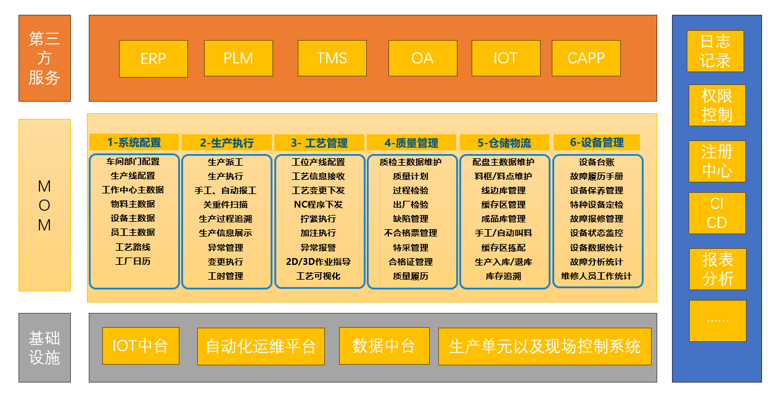
系统设计和架构
业务架构

Slide 10
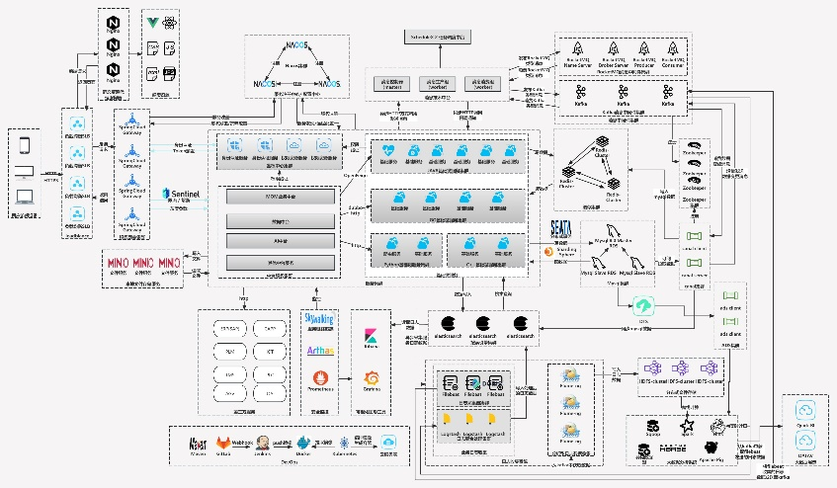
系统设计和架构
技术架构
4

Slide 11
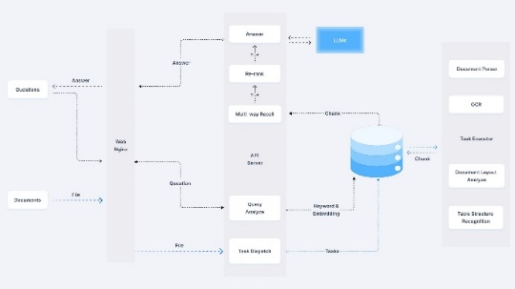
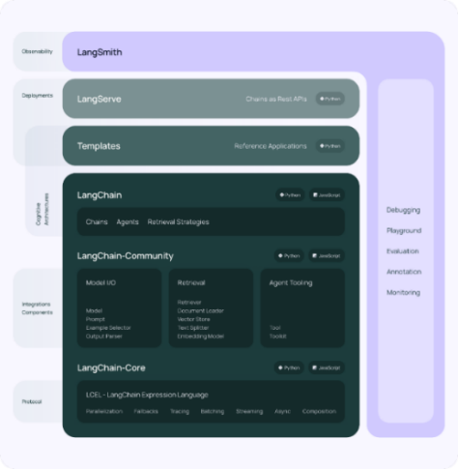
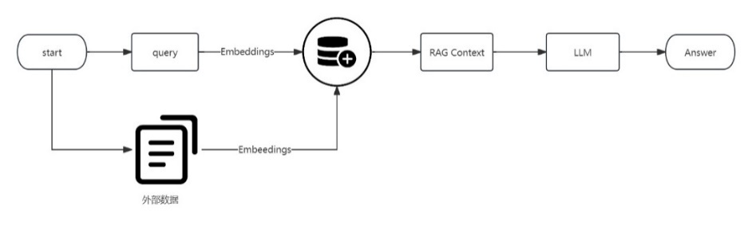
RAG系统架构
RAG准确性问题
11

Slide 12
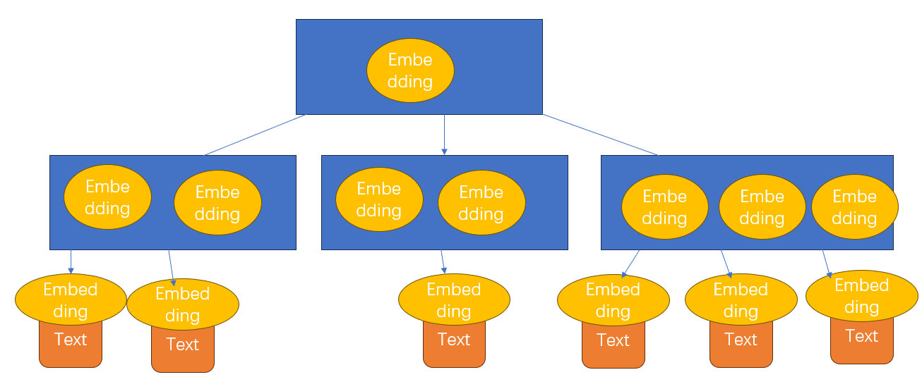
Chunk-Tree
RAG准确性问题
性能分析
查找:O(logn)
插入与删除:O(logn)
范围查询
顺序查询
时间复杂度：稳定
空间复杂度：稳定
11

Slide 13
测试方法
系统实现与测试
功能测试与性能测试
测试平台
名称 | 配置
操作系统 | Windows 10
CPU | Intel 酷睿 i7-10875H
硬盘 | 1 TB SSD
浏览器 | Chrome
11
Notes:
功能测试主要针对软件的功能性需求进行测试验证，包括用户界面、数据输入和输出、功能操作和业务实现等。测试工程师根据需求文档编写测试用例，并编写测试程序，通过这些测试用例来验证系统是否能够按照预期进行正确运行。
非功能测试种类众多，如兼容性测试、安全性测试、可靠性测试、易用性测试、可维护性测试等。本文主要选择用性能测试评估制造运营管理系统在不同负载条件下的性能表现，度量指标选取为响应时间、吞吐量和资源利用率。常见的性能测试类型包括负载测试（模拟不同用户并发访问）、压力测试（逐渐增加负载至系统崩溃点）、并发测试（测试系统同时处理多个请求）。

Slide 14
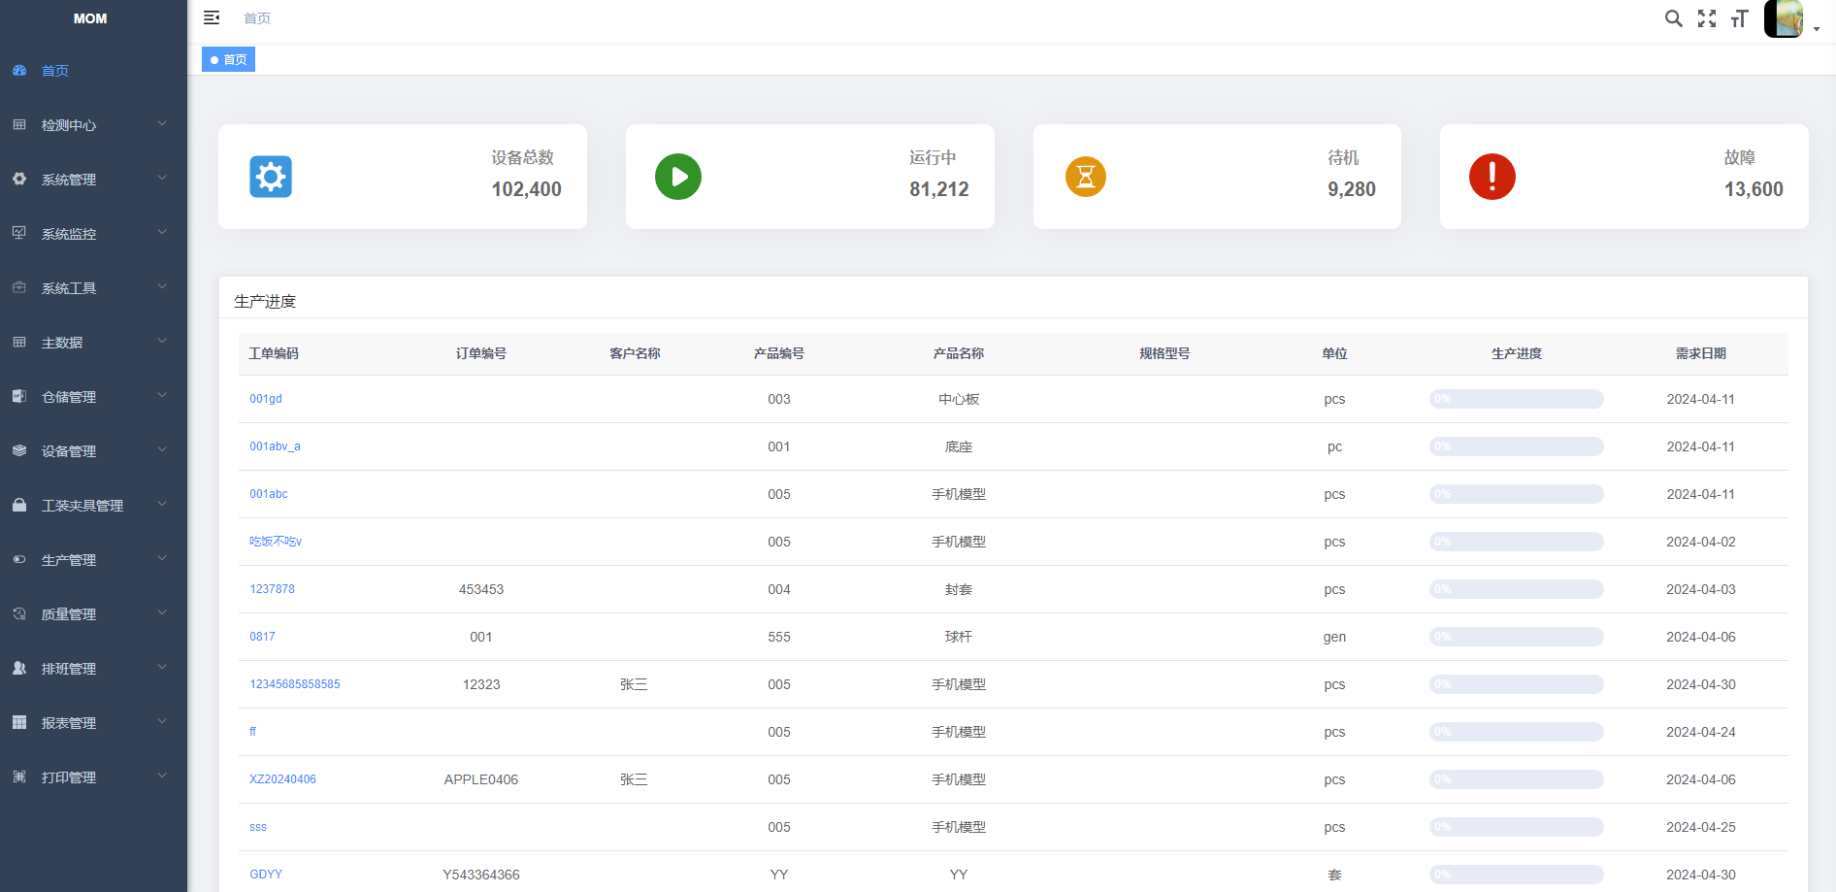
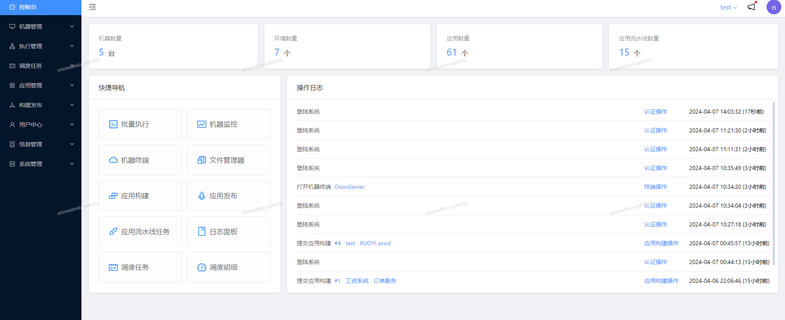
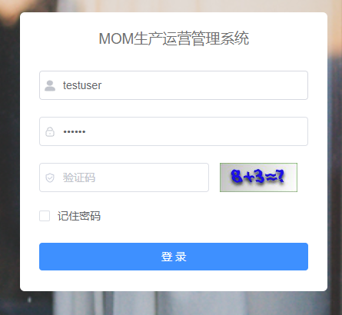
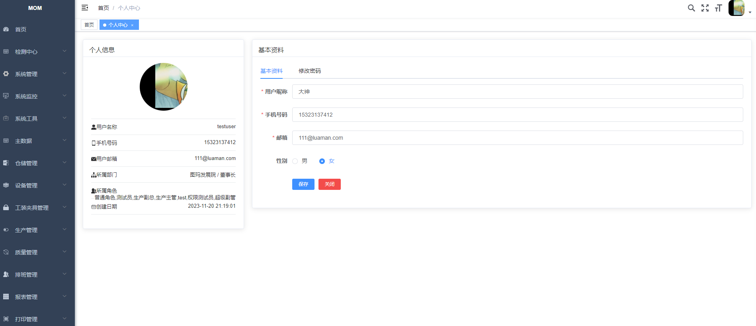
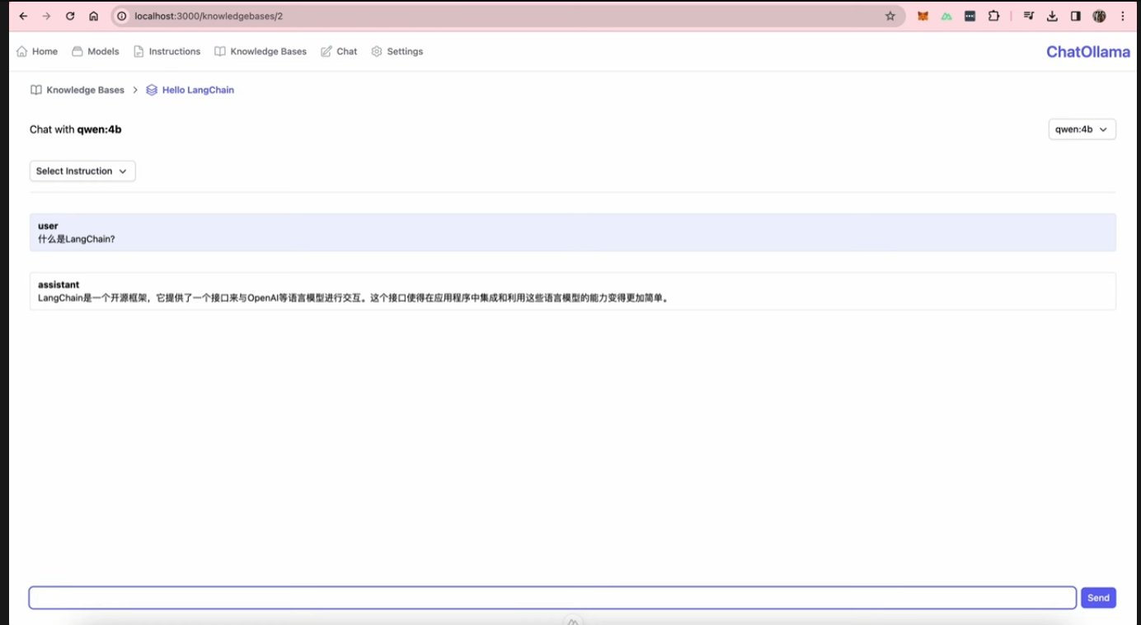
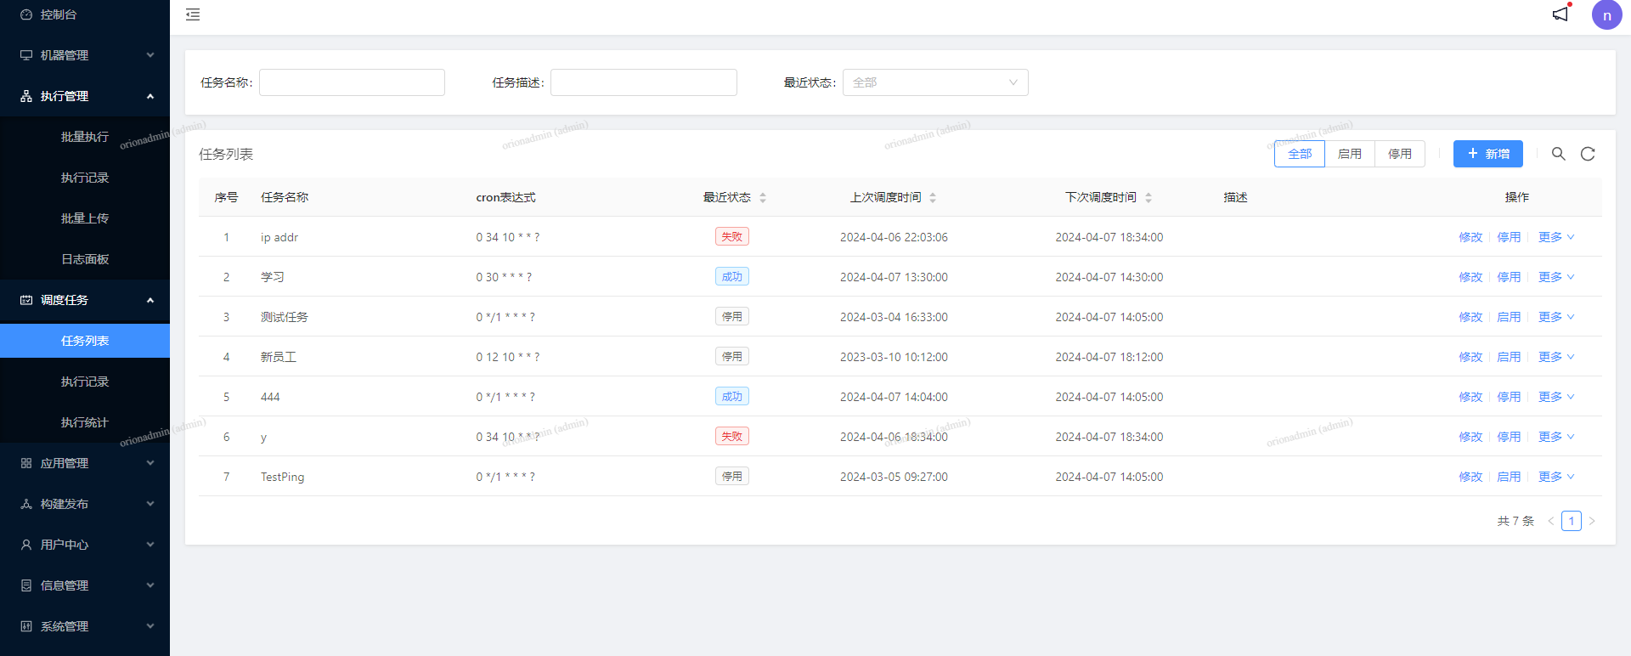
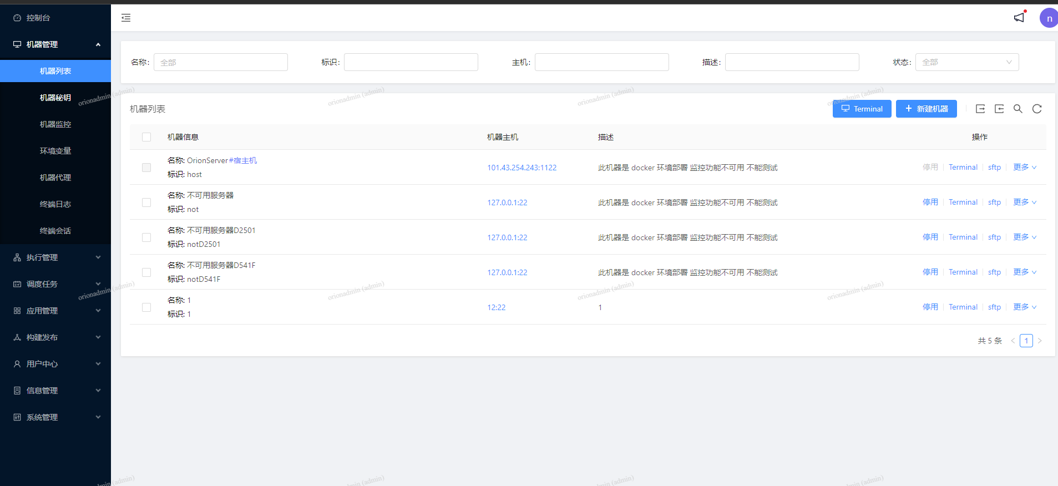
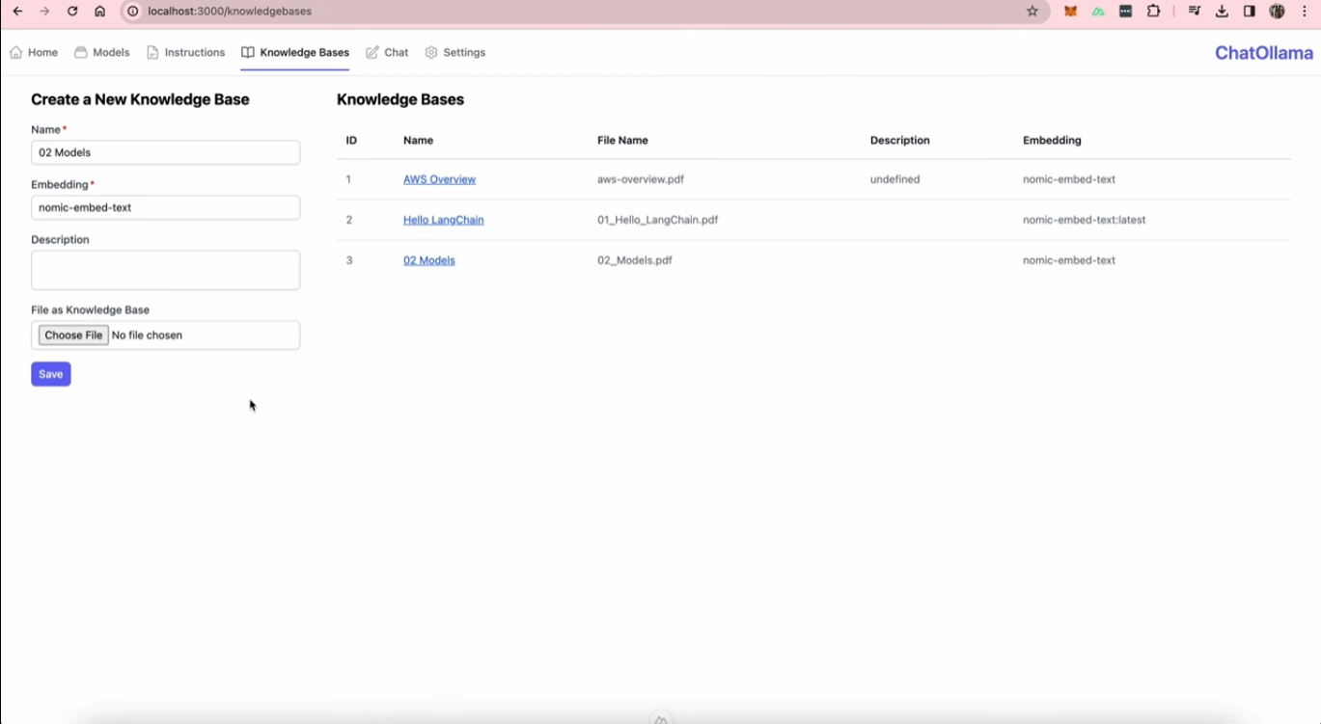
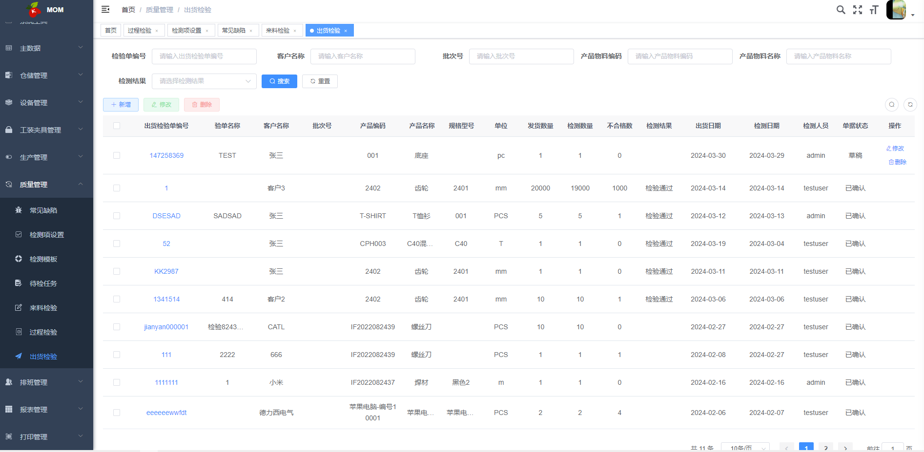
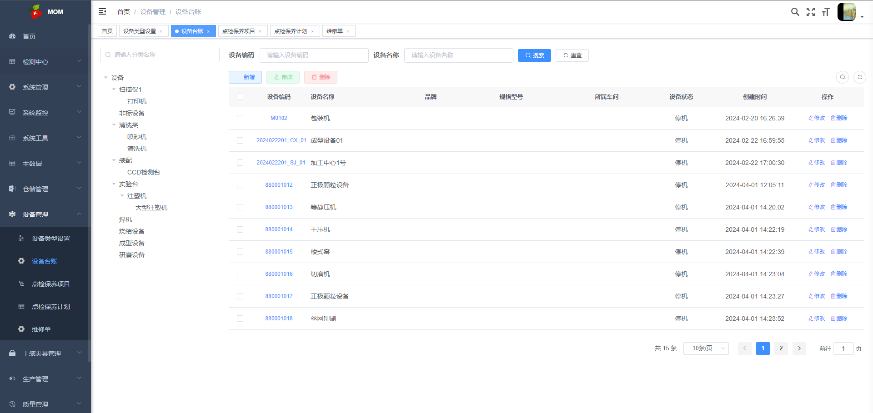
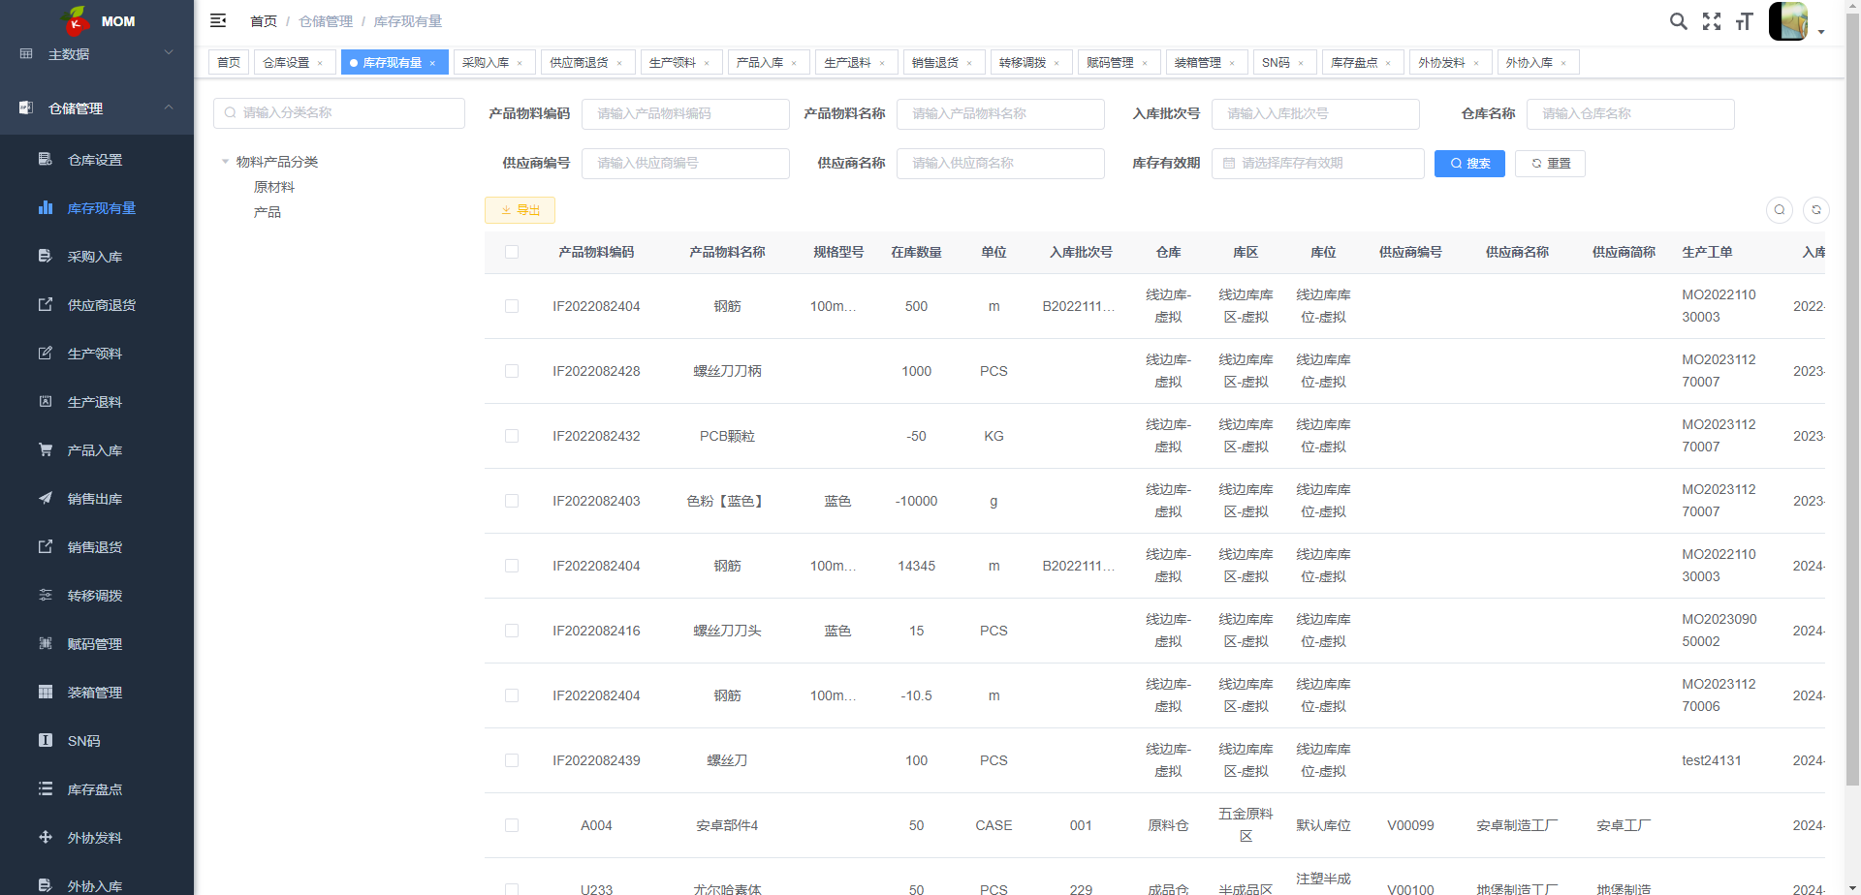
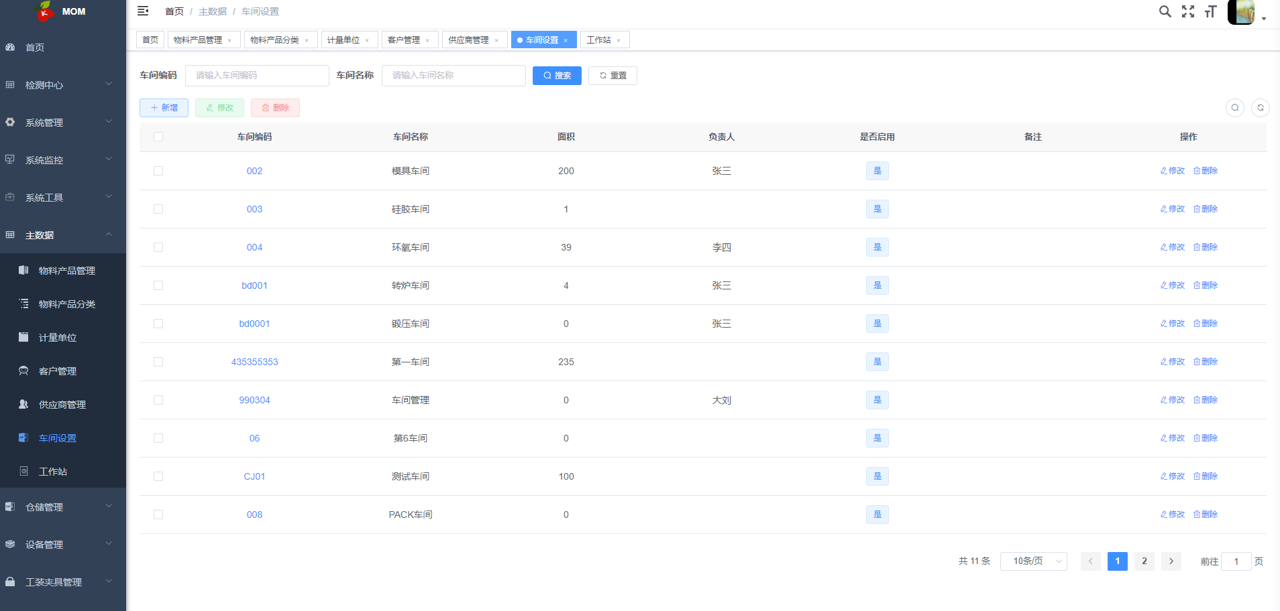
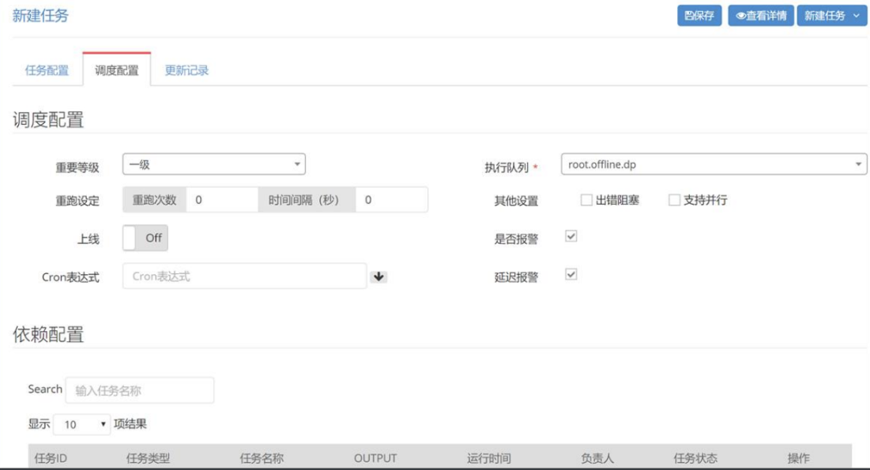
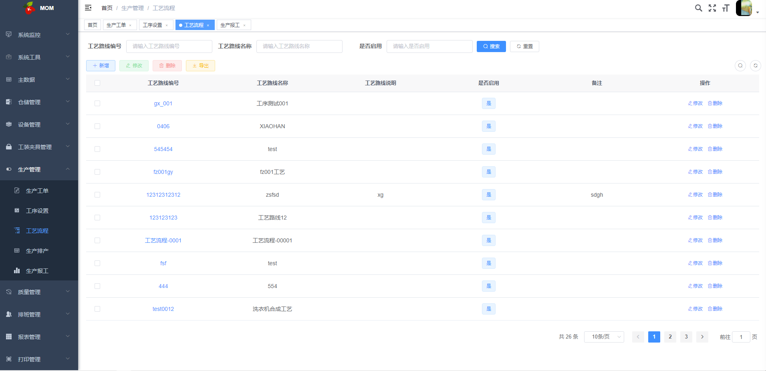
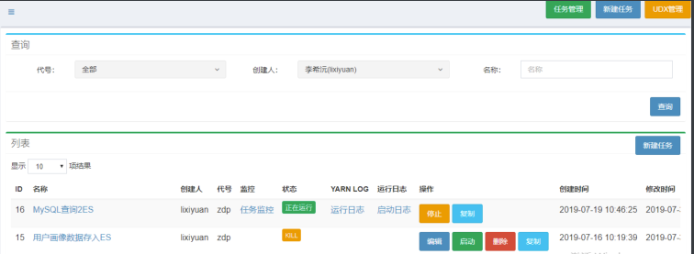
系统实现
系统实现与测试
11

Slide 15
测试方法
系统实现与测试
性能测试
序号 | 测试说明 | 数据量 | 要求 | 结果
1 | 登录反应时间 | 正常 | 小于100ms | 达到预期
2 | 操作反应时间 | 正常 | 小于300ms | 达到预期
3 | 数据查询时间 | 正常 | 小于300ms | 达到预期
4 | 系统数据交互 | 复杂 | 小于500ms | 达到预期
5 | 文件传输时间 | 复杂 | 小于60s | 达到预期
7 | RAG召回准确性 | 复杂 | 大于80% | 达到预期
11
Notes:
功能测试主要针对软件的功能性需求进行测试验证，包括用户界面、数据输入和输出、功能操作和业务实现等。测试工程师根据需求文档编写测试用例，并编写测试程序，通过这些测试用例来验证系统是否能够按照预期进行正确运行。
非功能测试种类众多，如兼容性测试、安全性测试、可靠性测试、易用性测试、可维护性测试等。本文主要选择用性能测试评估制造运营管理系统在不同负载条件下的性能表现，度量指标选取为响应时间、吞吐量和资源利用率。常见的性能测试类型包括负载测试（模拟不同用户并发访问）、压力测试（逐渐增加负载至系统崩溃点）、并发测试（测试系统同时处理多个请求）。

Slide 16
总结
总结与展望
本文分析了混合云环境下MOM系统的背景和意义，以及区块链、大数据和人工智能在其中的作用和价值。
采用TOGAF理论进行讨论了系统架构、模块设计和技术实现，以及区块链、大数据和人工智能在MOM系统中的应用方式。综合运用多种技术，开发实现MOM系统。并通过白盒与黑盒的测试方法，对系统的功能性测试和非功能性测试，验证了系统设计的有效性和可行性。
探讨了RAG系统召回准确性问题中可能存在的问题和挑战，并提出了基于Chunk-Tree的解决方案。
11

Slide 17
展望
总结与展望
系统和人工智能结合仅采用了RAG打造企业知识库系统，对于LLMs的推理有待进一步挖掘，融入到企业决策中。
对于RAG可以使用KAN架构进行优化。
系统仅仅实现了一部分的功能Demo，对于应对复杂的企业真实生产场景还有待进一步的持续开发和迭代，提示系统性能，完善系统功能
本系统为制造业融合人工智能等领域技术进行了探索，未来可以进一步探索区块链、大数据和人工智能等前沿技术在其他领域的融合应用，
11

Slide 18
谢谢！
敬请老师批评指正

